Slide 1
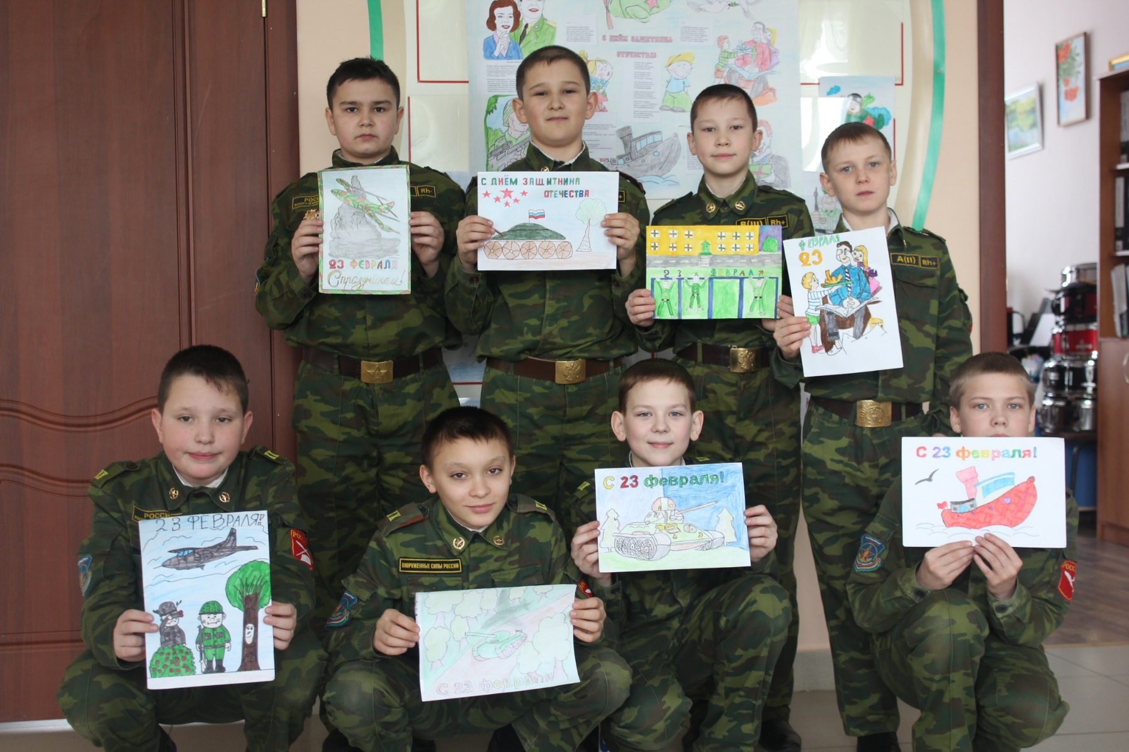
Открытка в Армию
В кадетской школе стала традицией акция «Открытка в Армию». Ребята рисуют открытки, пишут тёплые поздравления С Днём Защитника Отечества и лидеры Кадетского самоуправления отсылают их Бугульминцам, которые проходят срочную службу в подшефной части г.Лесной Свердловской области.

